Slide 1

商业模式与企业绩效的关系研究
汇报人：刘阿龙
2021 年 5 月

Slide 2
什么是商业模式？

Slide 3
什么是商业模式？
商业模式是企业为所有的利益相关者创造价值并为其自身获取价值的活动系统。

Slide 4
什么是商业模式？
商业模式1

Slide 5
什么是商业模式？
商业模式1
商业模式2

Slide 6
什么是商业模式？
商业模式1
商业模式2
商业模式3
商业模式4

Slide 7
商业模式5

Slide 8
商业模式5
商业模式6

Slide 9
商业模式5
商业模式7
商业模式6
……

Slide 10
目录
第一部分 绪论
第二部分 文献综述
第三部分 研究内容
第四部分 研究结论、贡献与局限
第五部分 个人成果
10

Slide 11
第一部分 绪论
研究背景
研究问题

Slide 12
1、研究背景——现实背景
当前，我国处于经济转型时期，互联网+、供给侧改革、工业4.0成为国家经济发展的主旋律
企业转型升级成为适应国家发展战略的必由之路
向哪转？如何转？
设计合理的商业模式是企业转型成功的关键
商业模式已经成为企业在新时期获得可持续竞争优势的重要来源（Chen等，2020; Wei等，2017）
现实中存在诸多问题
对企业的商业模式认识不够清晰
采用同一种商业模式，有的成功有的失败
因此，深刻理解商业模式及其与企业绩效之间的关系有着重要的现实意义。
12

Slide 13
1、研究背景——理论背景
商业模式受到越来越多领域学者的关注
电子商务（Amit等，2015；Clemons，2009；Zott和Amit，2007）
战略管理（Teece，2010；Wei等，2017；Zott和Amit，2008）
技术与创新管理（Calia等，2007；Bjorkdahl， 2009；Foss和Saebi，2017）
商业模式与企业绩效之间的关系：研究结论不一致
正向关系 （Teece，2007；Brettel等，2012；Wei等，2017）
无影响 （Zott和Amit，2007，2008）
针对这种不一致的研究结论，有学者指出：有必要进一步探究商业模式影响企业绩效的边界条件、中间机制及其前因（Foss和Saebi，2017；Zott等，2011）
然而，到目前为止，尤其是在中国情境下，全面系统地探究商业模式与企业绩效关系的研究还十分匮乏
因此，深入探究商业模式与企业绩效的关系具有重要的理论意义。
13

Slide 14

2、研究问题
1、企业能力：基于资源编排理论，营销能力、技术能力是重要的情境因素。
是什么？
调节机制
商业模式
企业绩效
在中国情境下，二者之间的关系如何？
为什么？
中介机制
2、供应链整合：基于动态能力理论，商业模式影响企业绩效的关键媒介在于供应链整合水平的提升。
怎么样？
前因研究
3、制度因素：基于制度理论，制度因素是影响商业模式的关键因素。
14

Slide 15
第二部分 文献综述
商业模式的概念研究综述
商业模式与企业绩效研究综述
商业模式的前因研究综述
商业模式研究评述

Slide 16
1、商业模式的概念研究综述
商业模式的概念
学者（年份） | 定义
Amit和Zott（2001） | 商业模式是企业与利益相关者交易的内容、结构和治理机制。
Chesbrough和Rosenbloom（2002） | 商业模式是指企业将技术潜力与实现经济价值联系起来的逻辑。
Magretta（2002） | 商业模式是解释企业运作方式的故事。
Morris等（2005） | 商业模式是企业为在特定市场中创建可持续竞争优势所设计的战略体系。
Johnson等（2008） | 商业模式是企业创造和传递价值的设计。
Casadeus-Masanell和Ricart（2010） | 商业模式是企业已实现的战略的一种反应。
Teece（2010） | 商业模式是企业对其价值创造、交付和获取机制的设计或架构。
Sorescu等（2011） | 商业模式是企业为创造和获取价值所设计的结构、活动和流程系统。
Wirtz等（2016） | 商业模式是企业相关活动的整体代表。
刘志迎等（2018） | 商业模式是企业的活动系统，包括价值链、顾客、产品与服务活动等。
Yu等（2019） | 商业模式是企业设计的创造和获取价值的活动系统。
杨俊等（2020） | 商业模式是企业创造、传递和获取价值的基础架构。
本研究 | 企业为所有的利益相关者创造价值并为其自身获取价值的活动系统。
商业模式的类型
效率型商业模式
设计更有效的方式与利益相关者进行交易以创造价值
新颖型商业模式
设计新的方式与利益相关者进行交易以创造价值
16

Slide 17
2、商业模式与企业绩效研究综述
学者（年份） | 调节变量 |  | 理论视角
Pati等（2018） | 行业层面 | 环境动荡性 | 权变理论
罗兴武等（2017） |  | 政策导向 | 制度理论
Zott和Amit（2007） |  | 资源丰富性 | 资源基础理论
Sun和Liu（2020） | 企业层面 | 大数据分析能力 | 能力基础理论
魏泽龙等（2019） |  | 战略柔性 | 商业生态系统理论
Pati等（2018） |  | 企业年限 | 权变理论
Brettel等（2012） |  | 关键客户的关系投资 | 交易成本理论
Zott和Amit（2008） |  | 产品市场战略 | 权变理论
Guo等（2018） | 团队层面 | 高管团队多样性 | 高阶理论
学者（年份） | 中介变量 |  | 理论视角
Anwar（2018） | 企业层面 | 竞争优势 | 资源基础理论
17

Slide 18
3、商业模式的前因研究综述
学者（年份） | 前因变量 |  | 理论视角
Chen等（2020） | 企业层面 | IT能力 | 组织学习理论
Yang等（2020） |  | 市场导向 | 动态能力理论
Yu等（2020） |  | 组织搜寻 | 知识管理理论
Yu等（2019） |  | 外部关系 | 资源获取视角
Wei等（2017） |  | 制造柔性 | 商业生态系统理论
单标安等（2020） | 团队层面 | 高管创造力 | 高阶理论
Snihur和Zott（2020） |  | 企业家创新导向 | 印记理论
Zhao（2020） |  | 企业家警觉性 | 知识基础理论
Frankenberger 和Sauer（2019） |  | 高管团队注意力 | 注意力视角
王玲玲等（2019） |  | 决策逻辑方式 | 效果理论
Wu等（2019） |  | 整体认知框架 | 商业生态系统理论
薛鸿博等（2019） |  | 创业者先前行业工作经验 | 战略认知理论
张金艳等（2019） |  | 高管建议寻求 | 领导特质理论
刘怡等（2018） |  | 高管团队失败学习 | 经验学习和组织惯性理论
阎婧等（2016） |  | 变革型领导 | 高阶理论
18

Slide 19
4、商业模式研究评述
商业模式与企业绩效关系的实证研究较少，且研究结论存在不一致
一些学者提出商业模式对绩效的影响取决于企业能力（Foss和Saebi，2017；Teece，2018）
企业能力的调节作用缺乏理论架构和实证检验
商业模式影响企业绩效的中间机制研究匮乏
尚未有研究探讨商业模式对企业运营绩效的影响
中间机制仍不清晰
鲜有研究从外部制度环境角度关注商业模式的前因
19

Slide 20
第三部分 研究内容
研究1：商业模式与企业绩效：企业能力的调节作用
研究2：商业模式与企业绩效：供应链整合的中介作用
研究3：制度因素与企业家创业激情对商业模式的影响

Slide 21
研究1：商业模式与企业绩效：企业能力的调节作用
研究动机
商业模式与企业绩效的关系尚未得到一致的结论：正向和无影响（Zott和Amit，2007，2008；Brettel等，2012；Wei等，2017）
理论视角
从资源编排理论出发，企业应将其资源编排能力与商业模式的资源编排需求匹配以提高企业绩效
研究问题
在中国情境下，商业模式与企业绩效之间是什么关系？
企业能力，如营销能力和技术能力在商业模式影响企业绩效的关系中发挥着怎样的调节作用？
+
+
+
+
+
+
21

Slide 22
研究2：商业模式与企业绩效：供应链整合的中介作用
研究动机
越来越多的学者呼吁研究商业模式影响企业绩效的中介机制（Zott等，2011；Demil 等，2015）
理论视角
动态能力理论认为，动态能力通过影响运营能力间接影响企业绩效（Kortmann等，2014）
研究问题
商业模式如何影响企业运营绩效？
供应链整合能否扮演中介角色？
动态能力
运营能力
企业绩效
+
+
+
+
+
+
22

Slide 23
研究3：制度因素与企业家创业激情对商业模式的影响
研究动机
商业模式的前因研究大多集中在内部因素，忽视了外部制度因素的潜在影响
理论视角
制度理论认为，制度因素对企业决策有重要影响，同时企业家在应对制度力量时具有主观能动性（Greenwood等，2017；Heugens和Lander，2009；Oliver，1991）
研究问题
制度因素，如法律保障、政府支持和关系重要性等如何影响企业的商业模式设计？
企业家创业激情如何调节制度因素与商业模式设计之间的关系？
+
+
+
+
+
+
23

Slide 24
研究设计
_{研究对象}
_{数据收集}
_{量表来源}
_{抽样方法}
_{制造型中小企业}
_{问卷调查}
_{客观经营数据}
_{均改编自顶级期刊的成熟量表}
便利抽样，每家企业由四个职位填写，分别为董事长、行政副总、市场副总和生产研发副总
24

Slide 25
研究设计
第一轮客观数据收集
营业收入、营业成本、员工人数等
第二轮客观数据收集
营业收入、营业成本、员工人数等
第三轮客观数据收集
营业收入、营业成本、员工人数等
2016年
2017年
2018年
2019年
第一轮问卷调查
董事长：商业模式、法律保障、关系重要性、创业激情
行政副总：政府支持
市场副总：营销能力
生产研发副总：技术能力
第二轮问卷调查
董事长：商业模式
行政副总：内部整合
市场副总：客户整合
生产研发副总：供应商整合
25

Slide 26
研究1：商业模式与企业绩效：企业能力的调节作用
信度与效度检验
变量 | 题项数 | 因子载荷 | Cronbach’s α | CR | AVE
效率型商业模式 | 6 | 0.60-0.82 | 0.84 | 0.88 | 0.55
新颖型商业模式 | 6 | 0.60-0.79 | 0.80 | 0.87 | 0.52
营销能力 | 4 | 0.71-0.85 | 0.81 | 0.87 | 0.63
技术能力 | 4 | 0.82-0.90 | 0.89 | 0.93 | 0.77
＞0.5
＞0.7
＞0.7
＞0.5
²/df = 288.09 / 160 = 1.80, CFI = 0.95, IFI = 0.95, NNFI = 0.95, RMSEA = 0.076, SRMR = 0.074
无应答偏误检验
完成问卷调查的样本和未完成的样本在企业年龄和企业规模方面没有显著差异（max |t| = 1.32）
共同方法偏误检验
Harman单因素检验：第一个提取的因素仅占总方差的16.05%
标记变量法：调整后的相关系数的显著性保持不变
26

Slide 27
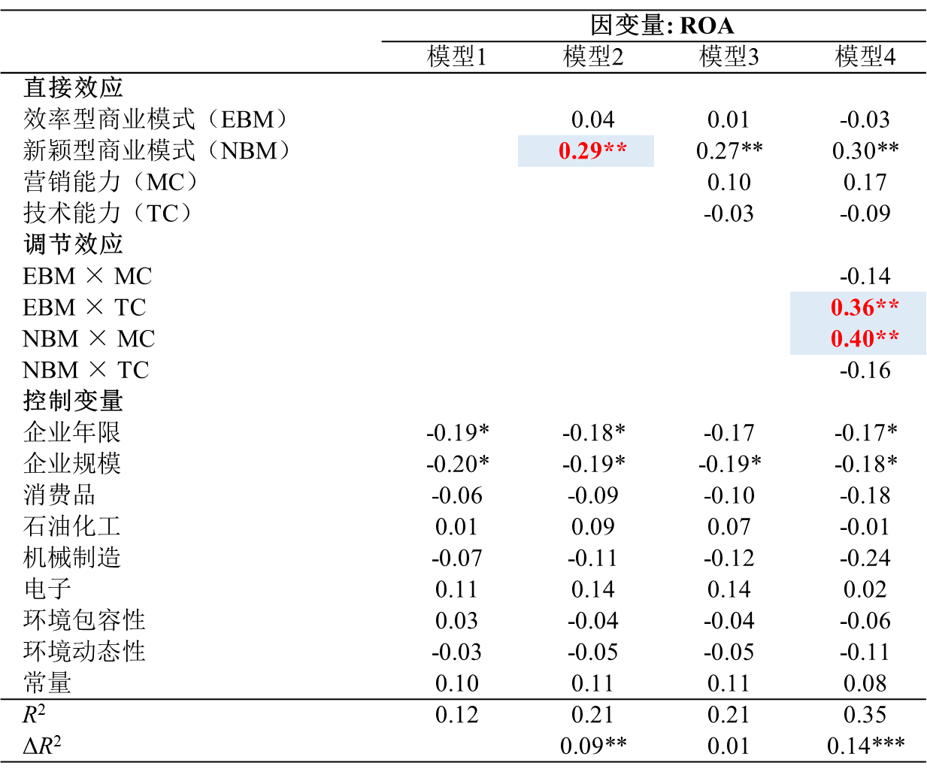
研究1：商业模式与企业绩效：企业能力的调节作用
假设检验
27

Slide 28
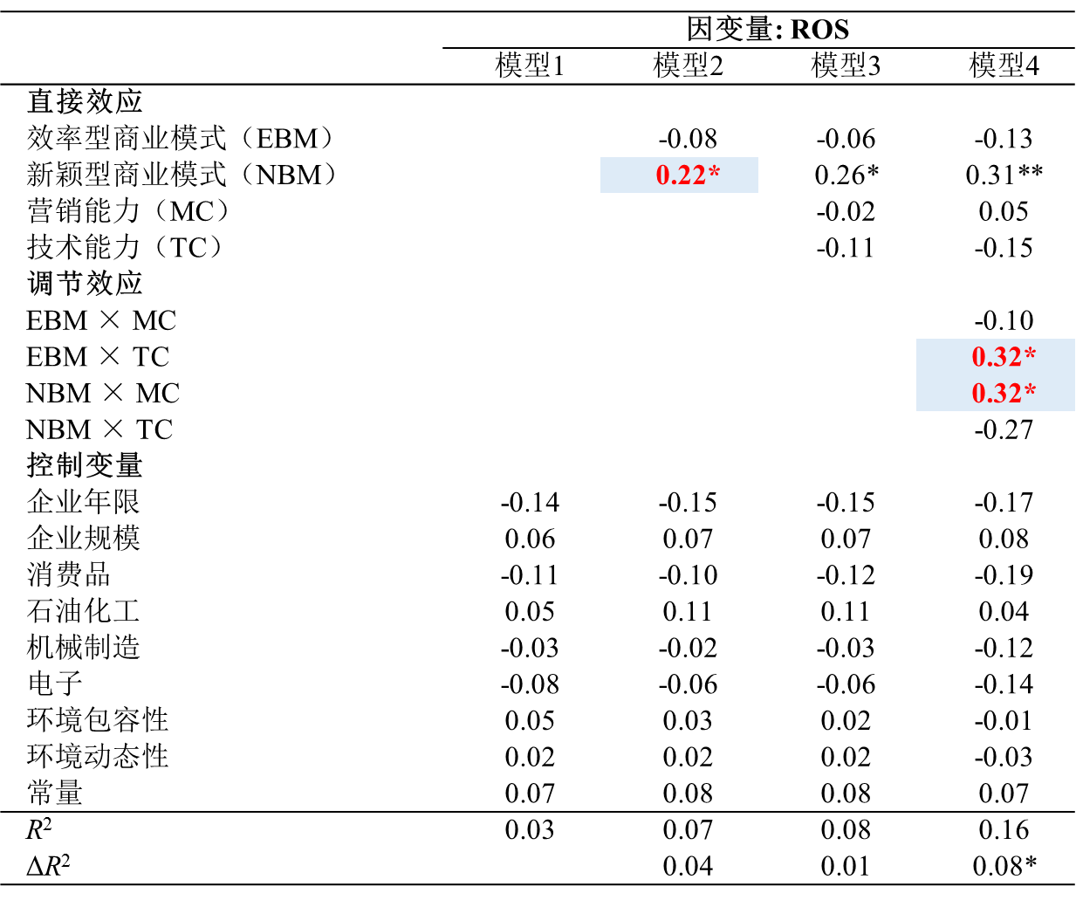
研究1：商业模式与企业绩效：企业能力的调节作用
鲁棒性检验
28

Slide 29
研究2：商业模式与企业绩效：供应链整合的中介作用
信度与效度检验
变量 | 题项数 | 因子载荷 | Cronbach’s α | CR | AVE
效率型商业模式 | 6 | 0.58-0.87 | 0.86 | 0.90 | 0.61
新颖型商业模式 | 6 | 0.68-0.86 | 0.85 | 0.90 | 0.60
顾客整合 | 5 | 0.68-0.92 | 0.88 | 0.92 | 0.70
供应商整合 | 5 | 0.81-0.88 | 0.92 | 0.93 | 0.72
内部整合 | 4 | 0.76-0.91 | 0.87 | 0.92 | 0.74
＞0.5
＞0.7
＞0.7
＞0.5
²/df = 440.92 / 289 = 1.53, CFI = 0.95, IFI = 0.95, NNFI = 0.95, RMSEA = 0.06, SRMR = 0.06
无应答偏误检验
完成问卷调查的样本和未完成的样本在企业年龄和企业规模方面无显著差异（max |t| = 1.26）
共同方法偏误检验
Harman单因素检验：第一个提取的因素仅占总方差的15.80%
标记变量法：调整后的相关系数的显著性保持不变
29

Slide 30
研究2：商业模式与企业绩效：供应链整合的中介作用
假设检验
 | 外部整合 |  | 内部整合 |  | 运营绩效
 | 模型1 |  | 模型2 |  | 模型3
企业年限 | -0.18** |  | 0.01 |  | -0.02
企业规模 | 0.11 |  | 0.15 |  | 0.06***
消费品 | -0.31** |  | -0.12 |  | -0.05*
石油化工 | -0.29* |  | -0.02 |  | 0.00
机械制造 | -0.34** |  | -0.22 |  | -0.08***
电子 | -0.28 |  | -0.14 |  | -0.03
环境包容性 | 0.14 |  | 0.03 |  | -0.03
环境动态性 | 0.10 |  | -0.02 |  | -0.04**
新颖型商业模式 | 0.26** |  | 0.21* |  | -0.02
效率型商业模式 | -0.16 |  | -0.12 |  | 0.05**
外部整合 |  |  |  |  | 0.04**
内部整合 |  |  |  |  | -0.01
R² | 0.15 |  | 0.08 |  | 0.27
影响路径 | LLCI | ULCI
新颖型商业模式外部整合运营绩效 | 0.0007 | 0.0270
新颖型商业模式内部整合运营绩效 | -0.0108 | 0.0068
效率型商业模式外部整合运营绩效 | -0.0201 | 0.0024
效率型商业模式内部整合运营绩效 | -0.0051 | 0.0083
30

Slide 31
研究3：制度因素与企业家创业激情对商业模式的影响
信度与效度检验
变量 | 题项数 | 因子载荷 | Cronbach’s α | CR | AVE
效率型商业模式 | 6 | 0.79-0.88 | 0.92 | 0.94 | 0.71
新颖型商业模式 | 6 | 0.59-0.84 | 0.85 | 0.90 | 0.60
法律保障 | 4 | 0.76-0.91 | 0.87 | 0.91 | 0.72
政府支持 | 4 | 0.77-0.85 | 0.82 | 0.88 | 0.65
关系重要性 | 3 | 0.87-0.88 | 0.83 | 0.91 | 0.77
发明激情 | 5 | 0.80-0.90 | 0.91 | 0.93 | 0.74
建立激情 | 4 | 0.78-0.89 | 0.87 | 0.89 | 0.73
发展激情 | 4 | 0.83-0.91 | 0.89 | 0.92 | 0.74
＞0.5
＞0.7
＞0.7
＞0.5
总体拟合度：²/df = 868.88 / 566 = 1.54, CFI = 0.94, IFI = 0.94, NNFI = 0.93, RMSEA = 0.065, SRMR = 0.066
创业激情拟合度：²/df = 95.31 / 60 = 1.59, CFI = 0.98, IFI = 0.98, NNFI = 0.98, RMSEA = 0.068, SRMR = 0.046
31

Slide 32
研究3：制度因素与企业家创业激情对商业模式的影响
无应答偏误检验
完成问卷调查的样本和未完成的样本在企业年龄，企业规模，行业类型，企业家年龄、受教育程度和性别等方面均无显著差异（max |t| = 1.59）
共同方法偏误检验
Harman单因素检验：第一个提取的因素仅占总方差的15.76%
标记变量法：调整后的相关系数的显著性保持不变
32

Slide 33
研究3：制度因素与企业家创业激情对商业模式的影响
假设检验
 | SUR(1) |  | SUR(2) |  | SUR(3) |  | SUR(4)
 | 模型1a | 模型1b | 模型2a | 模型2b | 模型3a | 模型3b | 模型4a | 模型4b
 | EBM | NBM | EBM | NBM | EBM | NBM | EBM | NBM
法律保障 (LP) |  |  | 0.18* | 0.24** | 0.18* | 0.25** | -1.07 | -1.41
政府支持 (GS) |  |  | 0.13* | 0.05 | 0.13* | 0.06 | 1.58* | 1.83*
关系重要性 (IG) |  |  | 0.07 | 0.14* | 0.07 | 0.15* | -2.25** | -1.66*
创业激情 (EP) |  |  |  |  | 0.01 | -0.08 | -1.75 | -1.49
EP × LP |  |  |  |  |  |  | 0.27 | 0.36*
EP × GS |  |  |  |  |  |  | -0.32* | -0.40*
EP × IG |  |  |  |  |  |  | 0.51* | 0.40**
企业家年龄 | 0.25 | 0.07 | 0.30 | 0.16 | 0.30 | 0.14 | -0.04 | -0.18
大专 | 0.19 | 0.14 | 0.28 | 0.25 | 0.28 | 0.27 | 0.37 | 0.37
本科 | 0.20 | 0.22 | 0.28 | 0.29 | 0.28 | 0.31 | 0.39* | 0.42*
研究生 | 0.13 | 0.06 | 0.25 | 0.20 | 0.25 | 0.21 | 0.37 | 0.32
企业家性别 | 0.22 | 0.20 | 0.31 | 0.30 | 0.31 | 0.30 | 0.41* | 0.39*
企业家工作年限 | -0.17 | -0.08 | -0.10 | -0.02 | -0.10 | -0.02 | -0.03 | 0.03
边际利润率 | -0.14 | -0.46 | -0.21 | -0.52 | -0.21 | -0.55 | -0.25 | -0.54
杠杆 | -0.37* | -0.28 | -0.34 | -0.21 | -0.34 | -0.21 | -0.31 | -0.18
企业年限 | 0.09 | -0.03 | 0.04 | -0.09 | 0.04 | -0.10 | 0.07 | -0.05
企业规模 | -0.03 | 0.03 | -0.04 | 0.02 | -0.04 | 0.01 | -0.09 | -0.04
消费品 | -0.25 | -0.19 | -0.15 | -0.06 | -0.15 | -0.03 | -0.22 | -0.11
石油化工 | -0.29 | -0.27 | -0.30 | -0.24 | -0.30 | -0.23 | -0.40* | -0.33*
机械制造 | -0.29 | -0.09 | -0.29 | -0.05 | -0.29 | -0.03 | -0.39* | -0.13
电子 | -0.23 | -0.25 | -0.21 | -0.20 | -0.21 | -0.19 | -0.29 | -0.29
常量 | 3.63** | 3.99** | 1.74 | 1.79 | 1.71 | 2.08 | 10.97* | 9.76*
R² | 0.09 | 0.08 | 0.18 | 0.19 | 0.18 | 0.20 | 0.30 | 0.30
RMSE | 0.44 | 0.45 | 0.42 | 0.43 | 0.42 | 0.42 | 0.38 | 0.40
df | 14 | 14 | 17 | 17 | 18 | 18 | 21 | 21
² | 12.94 | 11.21 | 28.14 | 30.39 | 28.15 | 31.15 | 54.31 | 53.38
33

Slide 34
研究3：制度因素与企业家创业激情对商业模式的影响
鲁棒性检验
 | SUR(1) |  | SUR(2) |  | SUR(3) |  | SUR(4)
 | 模型1a | 模型1b | 模型2a | 模型2b | 模型3a | 模型3b | 模型4a | 模型4b
 | EBM | NBM | EBM | NBM | EBM | NBM | EBM | NBM
法律保障 (LP) |  |  | 0.18* | 0.24* | 0.18* | 0.25* | -1.07 | -1.41
政府支持 (GS) |  |  | 0.13* | 0.05 | 0.10* | 0.05 | 1.58* | 1.83*
关系重要性 (IG) |  |  | 0.07 | 0.14* | 0.07 | 0.15* | -2.24** | -1.66*
创业激情 (EP) |  |  |  |  | 0.01 | -0.08 | -1.74 | -1.50
EP × LP |  |  |  |  |  |  | 0.27 | 0.36*
EP × GS |  |  |  |  |  |  | -0.32* | -0.40**
EP × IG |  |  |  |  |  |  | 0.51** | 0.40**
企业家年龄 | 0.26 | 0.07 | 0.31 | 0.16 | 0.32 | 0.15 | -0.03 | -0.18
大专 | 0.18 | 0.14 | 0.28 | 0.25 | 0.28 | 0.27 | 0.37 | 0.37*
本科 | 0.20 | 0.22 | 0.28 | 0.29 | 0.28 | 0.30 | 0.39 | 0.42*
研究生 | 0.13 | 0.06 | 0.25 | 0.20 | 0.25 | 0.20 | 0.37 | 0.32
企业家性别 | 0.22 | 0.20 | 0.31 | 0.29 | 0.31 | 0.30 | 0.41* | 0.39
企业家工作年限 | -0.15 | -0.07 | -0.09 | -0.02 | -0.09 | -0.02 | -0.03 | 0.03
边际利润率 | -0.13 | -0.46 | -0.21 | -0.52 | -0.20 | -0.55 | -0.25 | -0.54
杠杆 | -0.37 | -0.28 | -0.34 | -0.21 | -0.34 | -0.21 | -0.31 | -0.19
企业年限 | 0.09 | -0.03 | 0.04 | -0.09 | 0.04 | -0.10 | 0.08 | -0.05
企业规模 | -0.03 | 0.03 | -0.04 | 0.02 | -0.04 | 0.01 | -0.09 | -0.04
消费品 | -0.25 | -0.19 | -0.15 | -0.06 | -0.15 | -0.03 | -0.22 | -0.11
石油化工 | -0.29 | -0.27 | -0.30 | -0.24 | -0.30 | -0.22 | -0.40 | -0.33*
机械制造 | -0.29 | -0.09 | -0.28 | -0.05 | -0.29 | -0.03 | -0.39 | -0.13
电子 | -0.23 | -0.25 | -0.21 | -0.20 | -0.21 | -0.19 | -0.29 | -0.29
常量 | 3.52** | 3.94** | 1.69 | 1.77 | 1.65 | 2.07 | 10.90* | 9.77*
R² | 0.10 | 0.08 | 0.18 | 0.19 | 0.18 | 0.20 | 0.30 | 0.30
RMSE | 0.44 | 0.45 | 0.41 | 0.42 | 0.41 | 0.42 | 0.38 | 0.40
df | 14 | 14 | 17 | 17 | 18 | 18 | 21 | 21
² | 13.51 | 11.33 | 28.46 | 30.41 | 28.48 | 31.17 | 54.41 | 53.38
34

Slide 35
研究3：制度因素与企业家创业激情对商业模式的影响
进一步分析
 | SUR(1) |  |  | SUR(2) |  |  | SUR(3) |  |  | SUR(4)
 | 模型1a | 模型1b | 模型1c | 模型2a | 模型2b | 模型2c | 模型3a | 模型3b | 模型3c | 模型4a | 模型4b | 模型4c
 | ROA | EBM | NBM | ROA | EBM | NBM | ROA | EBM | NBM | ROA | EBM | NBM
效率型商业模式 |  |  |  | -0.01 |  |  | -0.01 |  |  | -0.01
新颖型商业模式 |  |  |  | 0.06* |  |  | 0.06* |  |  | 0.06*
法律保障 (LP) |  |  |  |  | 0.18* | 0.24* |  | 0.18* | 0.25* |  | -1.07 | -1.41
政府支持 (GS) |  |  |  |  | 0.13* | 0.05 |  | 0.13* | 0.05 |  | 1.57* | 1.83*
关系重要性 (IG) |  |  |  |  | 0.07 | 0.14* |  | 0.07 | 0.15* |  | -2.26** | -1.66*
创业激情 (EP) |  |  |  |  |  |  |  | 0.01 | -0.08 |  | -1.76 | -1.49*
EP × LP |  |  |  |  |  |  |  |  |  |  | 0.27 | 0.36*
EP × GS |  |  |  |  |  |  |  |  |  |  | -0.32* | -0.40**
EP × IG |  |  |  |  |  |  |  |  |  |  | 0.51** | 0.40**
企业家年龄 | 0.04 | 0.25 | 0.07 | 0.03 | 0.30 | 0.16 | 0.03 | 0.30 | 0.14 | 0.04 | -0.04 | -0.18
大专 | -0.17* | 0.19 | 0.14 | -0.17* | 0.28 | 0.25 | -0.17* | 0.28 | 0.27 | -0.17* | 0.37* | 0.37*
本科 | -0.17* | 0.20 | 0.22 | -0.18* | 0.28 | 0.29 | -0.18* | 0.28 | 0.30 | -0.18* | 0.39* | 0.42*
研究生 | -0.17* | 0.13 | 0.06 | -0.17* | 0.25 | 0.20 | -0.18* | 0.25 | 0.21 | -0.17* | 0.37* | 0.32*
企业家性别 | -0.03 | 0.22 | 0.20 | -0.04 | 0.31 | 0.30 | -0.04 | 0.31 | 0.30 | -0.04 | 0.41* | 0.39*
企业家工作年限 | -0.00 | -0.17 | -0.08 | 0.00 | -0.10 | -0.02 | 0.00 | -0.10 | -0.02 | 0.00 | -0.03 | 0.03
边际利润率 | 0.51** | -0.14 | -0.46** | 0.54** | -0.21 | -0.52 | 0.53** | -0.21 | -0.55 | 0.53** | -0.25 | -0.54
杠杆 | -0.01 | -0.37* | -0.28 | -0.00 | -0.34 | -0.21 | -0.00 | -0.34 | -0.21 | -0.00 | -0.31 | -0.18
企业年限 | -0.03 | 0.09 | -0.03 | -0.03 | 0.04 | -0.09 | -0.03 | 0.04 | -0.10 | -0.03 | 0.07 | -0.05
企业规模 | -0.02 | -0.03 | 0.03 | -0.02 | -0.04 | 0.02 | -0.02 | -0.04 | 0.01 | -0.02 | -0.09 | -0.04
消费品 | -0.07 | -0.25 | -0.19 | -0.06 | -0.15 | -0.06 | -0.06 | -0.15 | -0.03 | -0.06 | -0.22 | -0.11
石油化工 | -0.03 | -0.29 | -0.27 | -0.02 | -0.30 | -0.24 | -0.02 | -0.30 | -0.23 | -0.02 | -0.40* | -0.33
机械制造 | -0.05 | -0.29 | -0.09 | -0.05 | -0.29 | -0.05 | -0.05 | -0.29 | -0.03 | -0.05 | -0.39* | -0.13
电子 | -0.06 | -0.23 | -0.25 | -0.04 | -0.21 | -0.20 | -0.04 | -0.21 | -0.19 | -0.04 | -0.29 | -0.29
常量 | 0.35 | 3.63** | 3.99** | 0.16 | 1.74 | 1.78 | 0.16 | 1.70 | 2.07 | 0.17 | 11.05* | 9.76*
R² | 0.22 | 0.09 | 0.08 | 0.25 | 0.18 | 0.19 | 0.25 | 0.18 | 0.20 | 0.25 | 0.30 | 0.30
RMSE | 0.10 | 0.44 | 0.45 | 0.10 | 0.42 | 0.43 | 0.10 | 0.42 | 0.42 | 0.10 | 0.38 | 0.40
df | 14 | 14 | 14 | 16 | 17 | 17 | 16 | 18 | 18 | 16 | 21 | 21
² | 35.34 | 12.94 | 11.21 | 44.54 | 28.14 | 30.51 | 43.69 | 28.15 | 31.17 | 43.35 | 54.36 | 53.38
35

Slide 36
研究3：制度因素与企业家创业激情对商业模式的影响
鲁棒性检验
 | SUR(1) |  |  | SUR(2) |  |  | SUR(3) |  |  | SUR(4)
 | 模型1a | 模型1b | 模型1c | 模型2a | 模型2b | 模型2c | 模型3a | 模型3b | 模型3c | 模型4a | 模型4b | 模型4c
 | ROS | EBM | NBM | ROS | EBM | NBM | ROS | EBM | NBM | ROS | EBM | NBM
效率型商业模式 |  |  |  | -0.02 |  |  | -0.02 |  |  | -0.03
新颖型商业模式 |  |  |  | 0.04* |  |  | 0.04* |  |  | 0.04*
法律保障 (LP) |  |  |  |  | 0.18* | 0.24* |  | 0.18* | 0.26* |  | -1.05 | -1.41
政府支持 (GS) |  |  |  |  | 0.13* | 0.05 |  | 0.12* | 0.05 |  | 1.56* | 1.83*
关系重要性 (IG) |  |  |  |  | 0.07 | 0.14* |  | 0.07 | 0.15* |  | -2.33* | -1.67*
创业激情 (EP) |  |  |  |  |  |  |  | 0.01 | -0.09 |  | -1.80* | -1.50
EP × LP |  |  |  |  |  |  |  |  |  |  | 0.27 | 0.36*
EP × GS |  |  |  |  |  |  |  |  |  |  | -0.32* | -0.40*
EP × IG |  |  |  |  |  |  |  |  |  |  | 0.53** | 0.40**
企业家年龄 | 0.02 | 0.25 | 0.07 | 0.03 | 0.30 | 0.16 | 0.03 | 0.30 | 0.14 | 0.03 | -0.04 | -0.18
大专 | 0.00 | 0.19 | 0.14 | 0.00 | 0.28 | 0.25 | 0.00 | 0.28 | 0.27 | 0.00 | 0.37* | 0.37*
本科 | -0.02 | 0.20 | 0.22 | -0.03 | 0.28 | 0.29 | -0.03 | 0.28 | 0.31 | -0.02 | 0.39* | 0.42*
研究生 | 0.01 | 0.13 | 0.06 | 0.01 | 0.25 | 0.20 | 0.01 | 0.25 | 0.21 | 0.01 | 0.37* | 0.32
企业家性别 | 0.01 | 0.22 | 0.20 | 0.01 | 0.31* | 0.30 | 0.01 | 0.31 | 0.31 | 0.01 | 0.41* | 0.39*
企业家工作年限 | 0.00 | -0.17 | -0.08 | 0.00 | -0.10 | -0.02 | -0.00 | -0.10 | -0.02 | -0.00 | -0.03 | 0.03
边际利润率 | 0.73*** | -0.14 | -0.46 | 0.74*** | -0.21 | -0.52 | 0.74*** | -0.21 | -0.55 | 0.74*** | -0.25 | -0.54
杠杆 | -0.01 | -0.37* | -0.28 | -0.01 | -0.34* | -0.21 | -0.01 | -0.34* | -0.21 | -0.01 | -0.31* | -0.19
企业年限 | -0.01 | 0.09 | -0.03 | -0.00 | 0.04 | -0.09 | -0.00 | 0.04 | -0.10 | -0.00 | 0.07 | -0.05
企业规模 | 0.00 | -0.03 | 0.03 | -0.00 | -0.04 | 0.02 | -0.00 | -0.04 | 0.01 | -0.00 | -0.09 | -0.04
消费品 | 0.01 | -0.25 | -0.19 | 0.01 | -0.14 | -0.06 | 0.01 | -0.15 | -0.03 | 0.01 | -0.22 | -0.11
石油化工 | 0.01 | -0.29 | -0.27 | 0.01 | -0.30* | -0.24 | 0.01 | -0.30* | -0.22 | 0.01 | -0.40* | -0.33*
机械制造 | 0.01 | -0.29* | -0.09 | 0.00 | -0.28* | -0.05 | 0.00 | -0.29* | -0.03 | 0.00 | -0.39* | -0.13
电子 | -0.02 | -0.23 | -0.25 | -0.01 | -0.21 | -0.19 | -0.01 | -0.21 | -0.18 | -0.02 | -0.29* | -0.29*
常量 | -0.05 | 3.63** | 3.99** | -0.13 | 1.74 | 1.78 | -0.13 | 1.71 | 2.08* | -0.10 | 11.25* | 9.78*
R² | 0.32 | 0.09 | 0.08 | 0.34 | 0.18 | 0.19 | 0.34 | 0.18 | 0.20 | 0.34 | 0.30 | 0.30
RMSE | 0.07 | 0.44 | 0.45 | 0.07 | 0.42 | 0.43 | 0.07 | 0.42 | 0.42 | 0.07 | 0.38 | 0.40
df | 14 | 14 | 14 | 16 | 17 | 17 | 16 | 18 | 18 | 16 | 21 | 21
² | 59.75 | 12.94 | 11.21 | 65.7 | 28.19 | 30.62 | 66.02 | 28.2 | 31.46 | 66.07 | 54.97 | 53.37
36

Slide 37
第四部分 研究结论、贡献与局限
研究结论
理论贡献
管理启示
研究局限与未来展望

Slide 38
1、研究结论
研究1 营销能力和技术能力的不同调节作用
技术能力增强了效率型商业模式与企业绩效的关系
营销能力增强了新颖型商业模式与企业绩效的关系
研究2 外部整合和内部整合的不同中介作用
外部整合水平完全中介了新颖型商业模式对企业运营绩效的影响
效率型商业模式能够直接提升企业运营绩效
研究3 制度因素对商业模式的不同影响及其创业激情的不同调节作用
法律保障和政府支持正向影响效率型商业模式
法律保障和关系重要性正向影响新颖型商业模式
创业激情能够增强关系在促进效率型商业模式和新颖型商业模式方面的作用
创业激情能够增强法律保障对新颖型商业模式的作用
创业激情削弱了政府支持对效率型商业模式和新颖型商业模式的影响
38

Slide 39
2、理论贡献
研究1基于资源编排理论，通过探讨企业能力在商业模式和企业绩效关系间的调节作用，推进了现有的商业模式发挥作用的边界条件研究
研究2基于动态能力理论，通过探讨供应链整合的中介作用将商业模式与企业运营绩效联系起来，而且回应了学者们对研究商业模式影响绩效的中间机制的呼吁
研究3基于制度理论，通过探讨在中国主导的三种制度因素对商业模式的影响及其企业家创业激情的调节作用，从制度理论的视角丰富了商业模式的前因研究
39

Slide 40
3、管理启示
本研究为制造业企业家了解效率型商业模式和新颖型商业模式对企业绩效的不同直接影响提供了依据
研究1的结论为制造业企业的营销经理和研发经理提供了如何建立企业营销能力和技术能力来支撑商业模式的指导方针
研究2的结论为制造业企业的运营经理提供了如何确保企业商业模式执行的方向
研究3的结论为制造业企业管理者利用不同制度资源提高商业模式设计水平提供了依据
40

Slide 41
4、研究局限与未来展望
共同：样本选择局限
全部为制造企业，未来的研究可以扩大样本量并比较行业之间的差异
样本企业均在国内，未来的研究可以在其他国家拓展本研究
研究1：调节变量选择局限
未来的研究可以考虑其他企业能力，例如IT能力（Liu等，2013），运营能力（Jung等，2011）等
研究2：中介变量选择局限
未来的研究可以考虑与运营能力相关的其他能力，如创新二元性（Kortmann等，2014）
进一步的研究也可以考虑这些关系的边界条件
研究3：调节变量选择局限
未来的研究可以考虑企业文化、战略等对制度因素与商业模式关系的调节作用
41

Slide 42
第五部分 个人成果

Slide 43
在读期间发表的学术论文与取得的其他科研成果
已发表论文：
Linking business model design and operational performance: The mediating role of supply chain integration, Industrial Marketing Management, 2021, 96, 60–70.
审稿中论文：
The fit between dynamic capability and business model for SME growth: A resource orchestration perspective (R&D Management, Round 1, Awaiting AE Recommendation)
工作论文：
The impact of institutional forces and entrepreneurial passion on the firm’s business model design in emerging economies (targeted Strategic Management Journal)
How to ensure business model implementation? A top management team process perspective (targeted Journal of Business Venturing)
43

Slide 44
敬请各位老师和同学批评指正
谢谢！

